Slide 1
第九章 多元函数微分法及其应用
引言：
微积分是研究“变量问题”的数学工具，实际
问题中常常碰到多变量的函数问题，如
圆柱体体积：V= πR²H ;
欧姆定律描述电路中的电压V与线路的电阻R及
电流I的关系：
V= I R
一定质量的理想气体，其体积与压力均与气体
所受的温度有关，其关系式为：
pV=RT。

Slide 2
§9.1 多元函数的基本概念

Slide 3
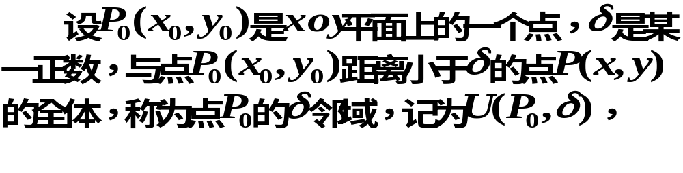

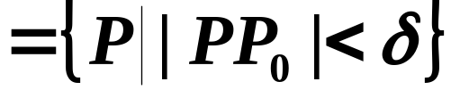


一、平面点集的基本知识
（1）点的邻域

Slide 4
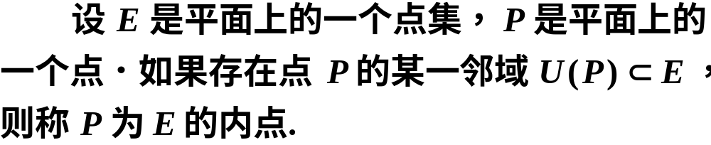

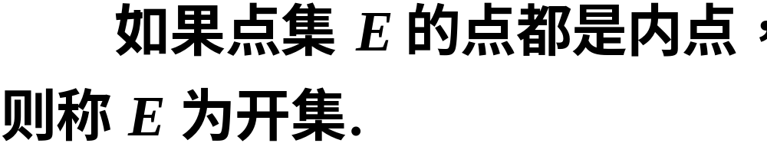

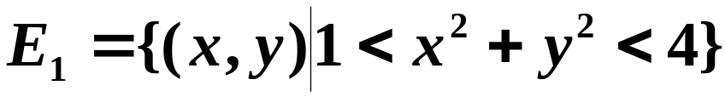

（2）区域
例如，
即为开集．

Slide 5
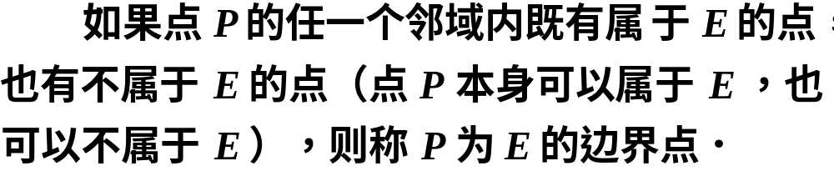
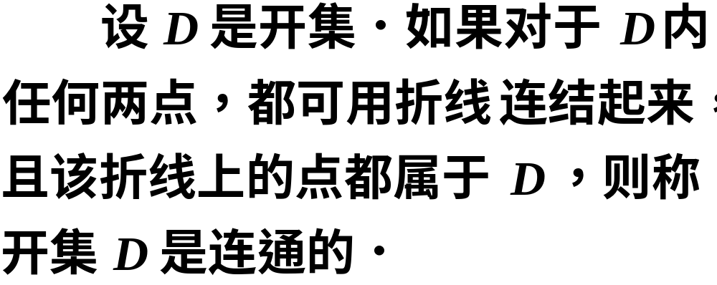


Slide 6





连通的开集称为区域或开区域．
例如，
例如，

Slide 7
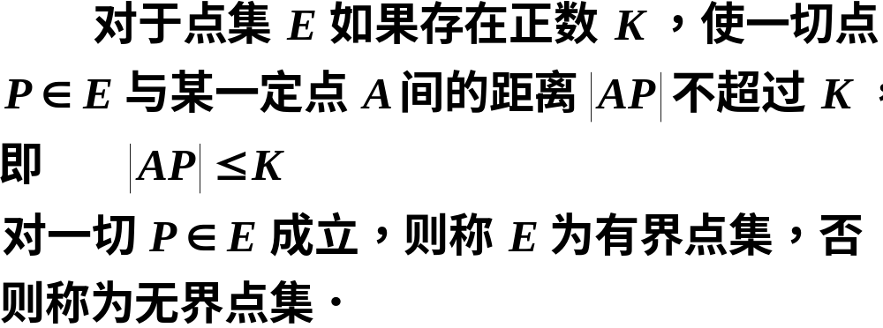
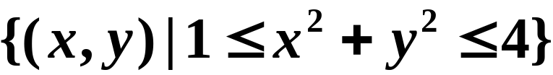

例如，
有界闭区域；
无界开区域．

Slide 8


（3）n维空间
说明：
n维空间的记号为
n维空间中两点间距离公式

Slide 9



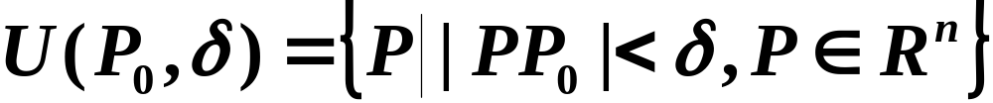
设两点为
特殊地当 时，便为数轴、平面、空间两点间的距离．
n维空间中邻域、区域等概念
邻域：
内点、边界点、区域、聚点等概念也可定义．

Slide 10
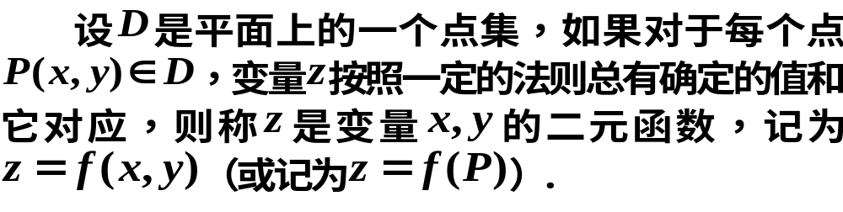
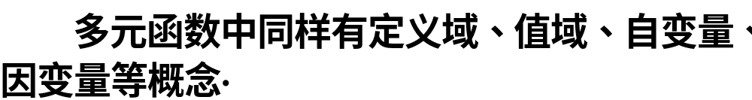
二、二元函数的定义
定义域—D；值域—{z\ z = f (x,y), (x,y)∈D}
自变量—x,y；因变量—z。
类似地可定义三元及三元以上函数．

Slide 11
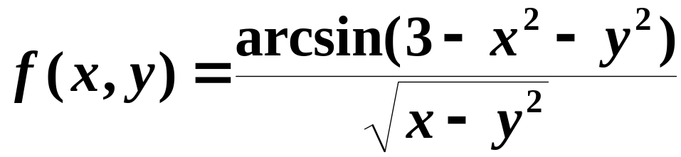
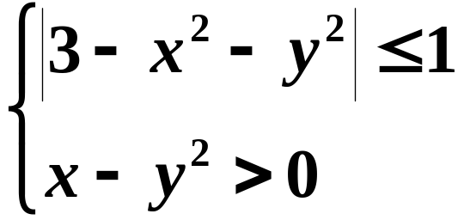
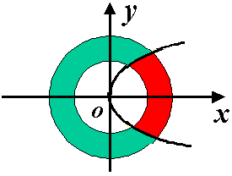
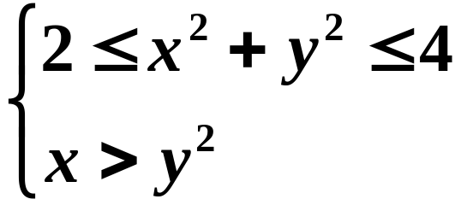

例1 求 的定义域．
解
所求定义域为

Slide 12
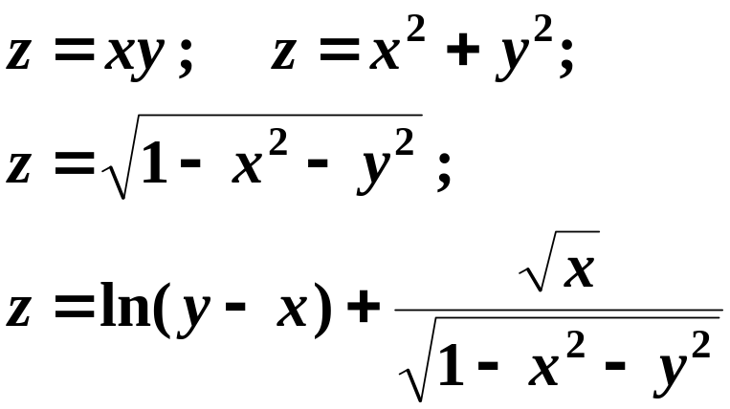
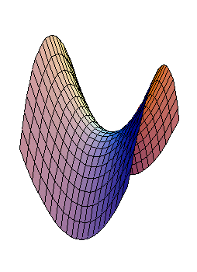
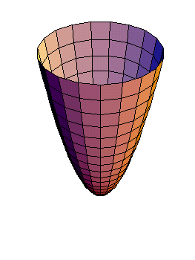
D: 全平面。
D: x²+y²≤1.
D: y-x>0, x>0, x²+y²<1.

Slide 13

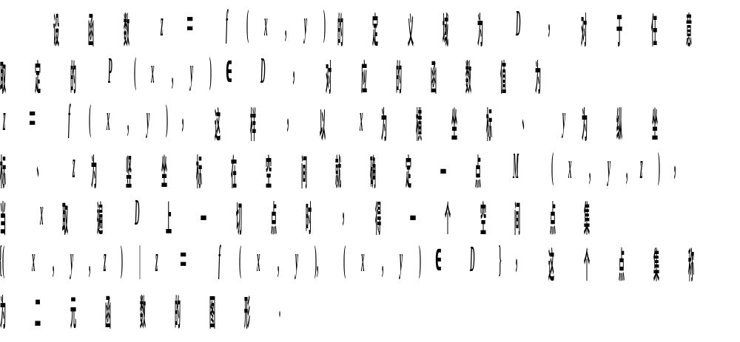
二元函数 的图形
（如下页图）

Slide 14

二元函数的图形通常是一张曲面.

Slide 15
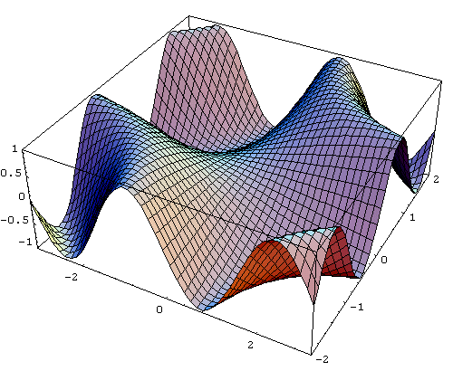

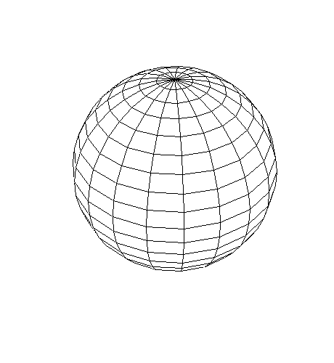

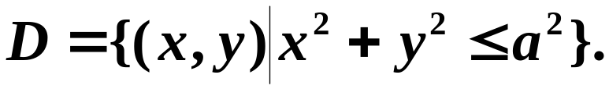




例如,
图形如右图.
例如,
左图球面.
单值分支:

Slide 16
§9.2 多元函数的极限与连续

Slide 17
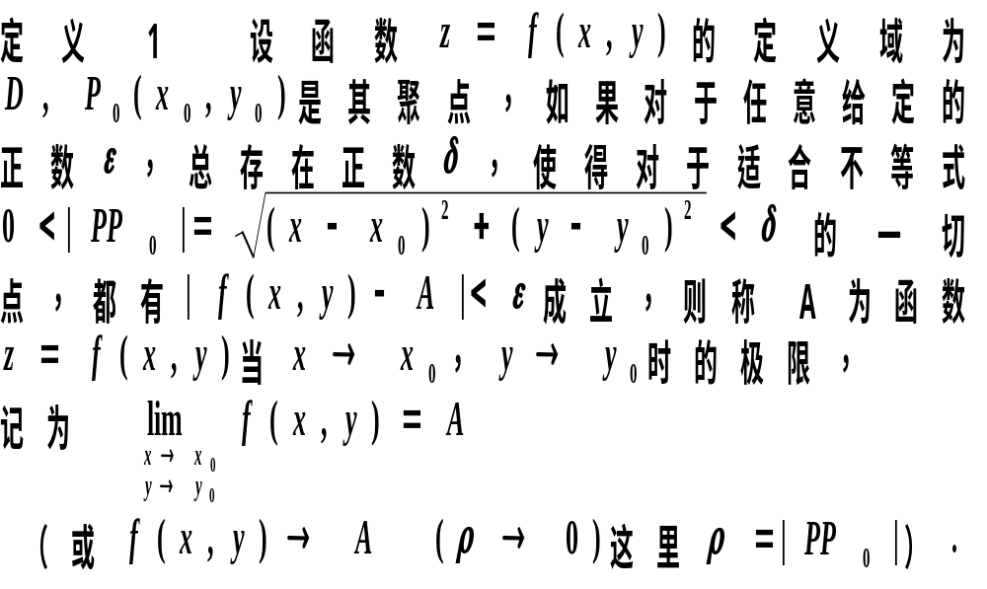
一、 多元函数的极限

Slide 18

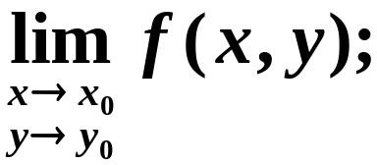
说明：
（1）定义中 的方式是任意的；
（2）二元函数的极限也叫二重极限
（3）二元函数的极限运算法则与一元函数类似．

Slide 19
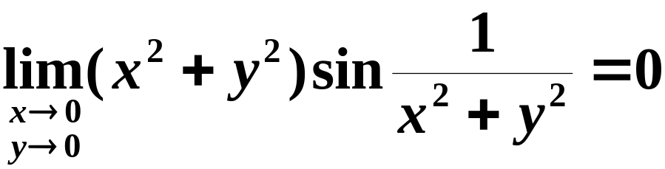
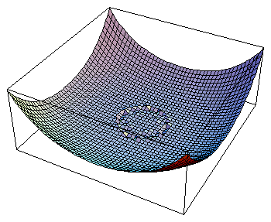
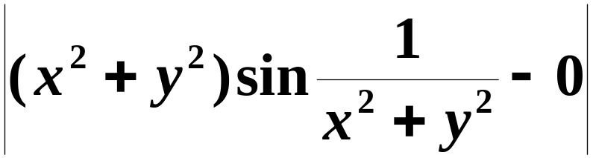
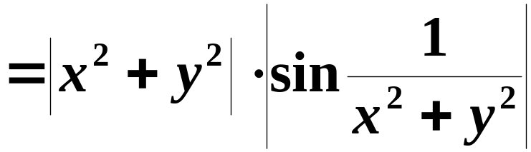
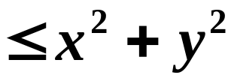


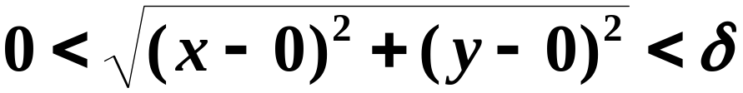
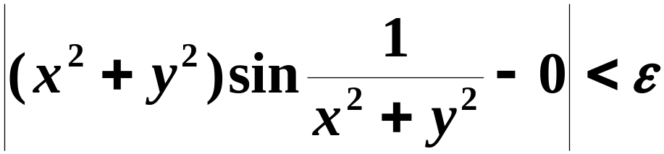
例2 求证
证
当 时，
原结论成立．

Slide 20
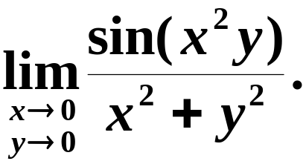
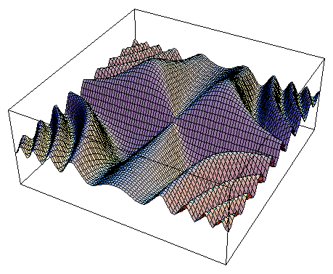
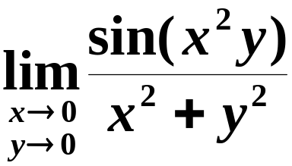
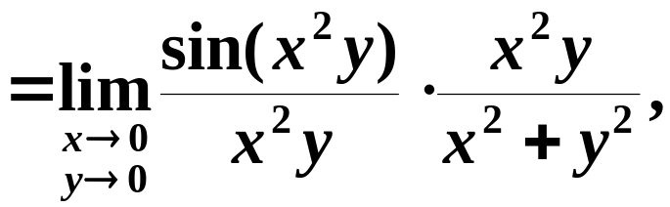
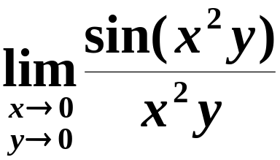
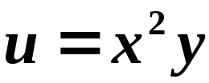
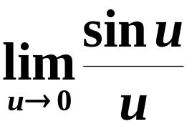

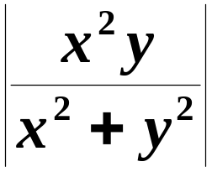
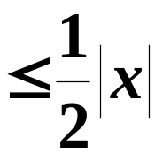
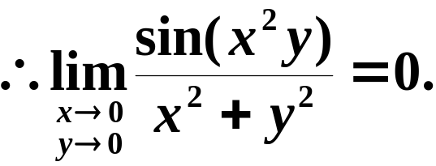

例3 求极限
解
其中

Slide 21

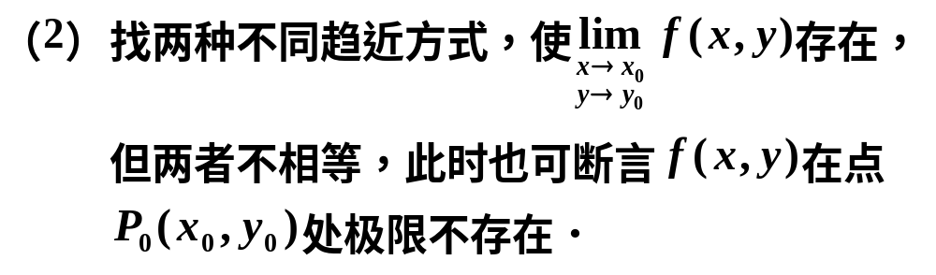
确定极限不存在的方法：

Slide 22
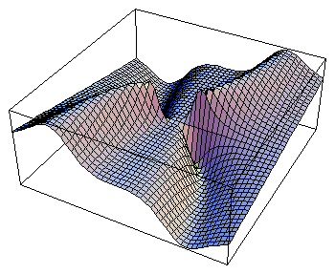
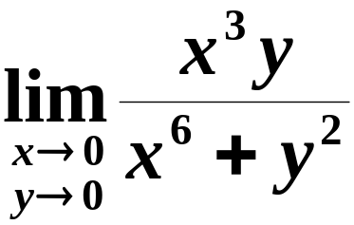

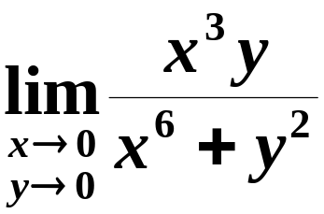
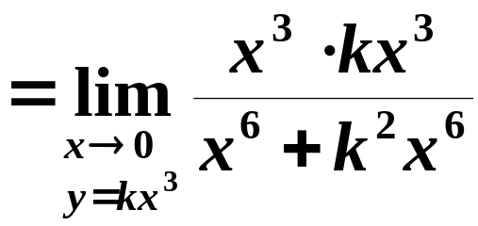
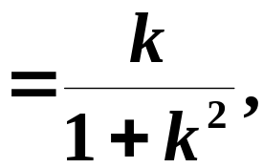
例4 证明 不存在．
证
取
其值随k的不同而变化，
故极限不存在．

Slide 23
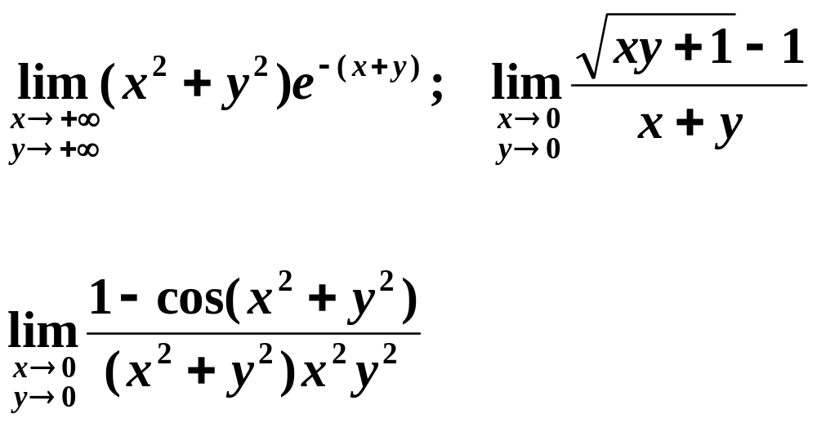
求极限:

Slide 24
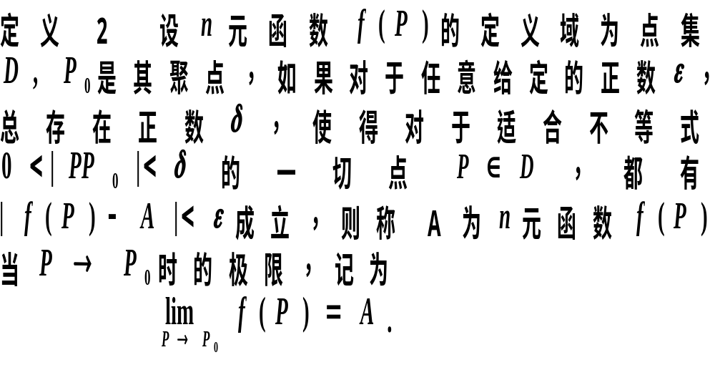
利用点函数的形式定义n元函数的极限

Slide 25


二、多元函数的连续性
定义3

Slide 26








例5 讨论函数
在(0,0)处的连续性．
解
取
故函数在(0,0)处连续.

Slide 27




即：
当 时
故函数在(0,0)处连续.

Slide 28






例6 讨论函数
在(0,0)的连续性．
解
取
极限不存在．
其值随k的不同而变化，
故函数在(0,0)处不连续．

Slide 29




例７
解

Slide 30
闭区域上连续函数的性质
（1）最大值和最小值定理
在有界闭区域D上的多元连续函数，在D上至少取得它的最大值和最小值各一次．
（2）介值定理
在有界闭区域D上的多元连续函数，如果在D上取得两个不同的函数值，则它在D上取得介于这两值之间的任何值至少一次．

Slide 31

多元初等函数：由多元多项式及基本初等函数经过有限次的四则运算和复合步骤所构成的可用一个式子所表示的多元函数叫多元初等函数
一切多元初等函数在其定义区域内是连续的．
定义区域是指包含在定义域内的区域或闭区域．
例如:
分别在半平面 x≥0；x²+y²>2；(x,y)≠(0,0)内连续。

Slide 32



Slide 33


函数不连续的点称为间断点。
间断点：
例如：

Slide 34
四、小结
多元函数的定义
多元函数极限的概念
（注意趋近方式的任意性）
多元函数连续的概念
闭区域上连续函数的性质

Slide 35

思考题

Slide 36










思考题解答
不能.
例
取
但是 不存在.
原因为若取

Slide 37

练 习 题

Slide 38



Slide 39


Slide 40

练习题答案

